Slide 1

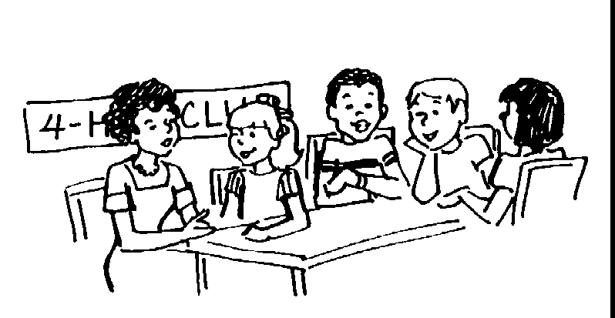
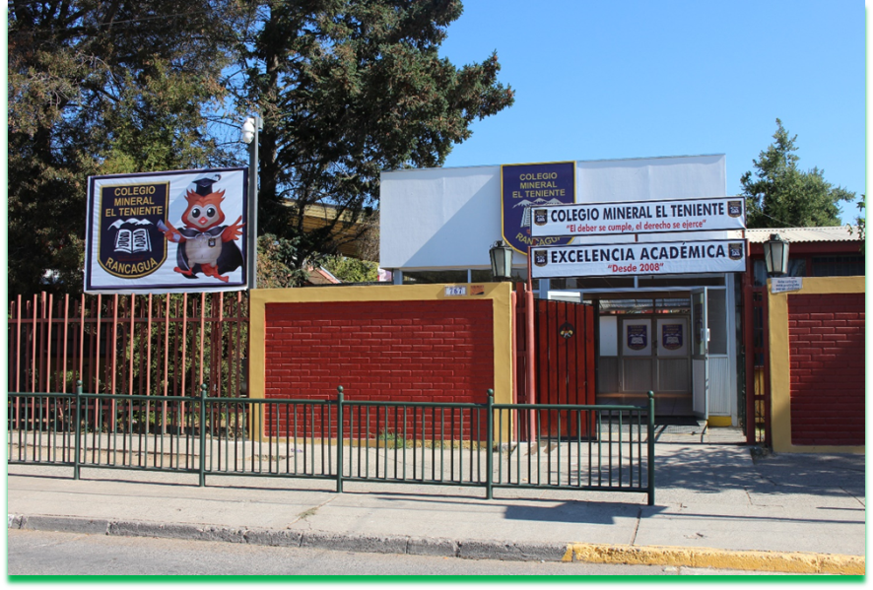
UNIDAD TECNICO PEDAGOGICO 2020 –APRENDIENDO EN LINEA MINERAL
CORREO INSTITUCIONAL DOCENTE: daniela.aguilera@colegio-mineralelteniente.cl
Música 4° Básico A-B-C
CLASE N° 9
Profesora: Daniela Aguilera G.

Slide 2
Objetivo: cantar al unísono “pin pon” y reconocer manifestaciones relevante presentes en la tradición oral y popular.

Slide 3
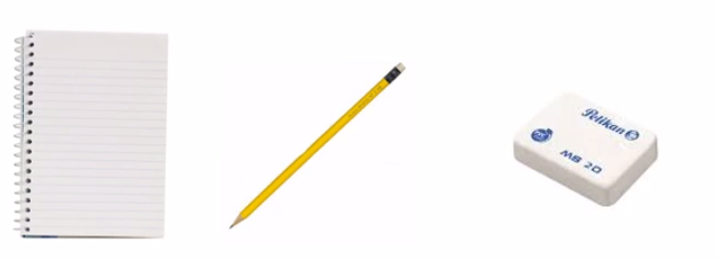
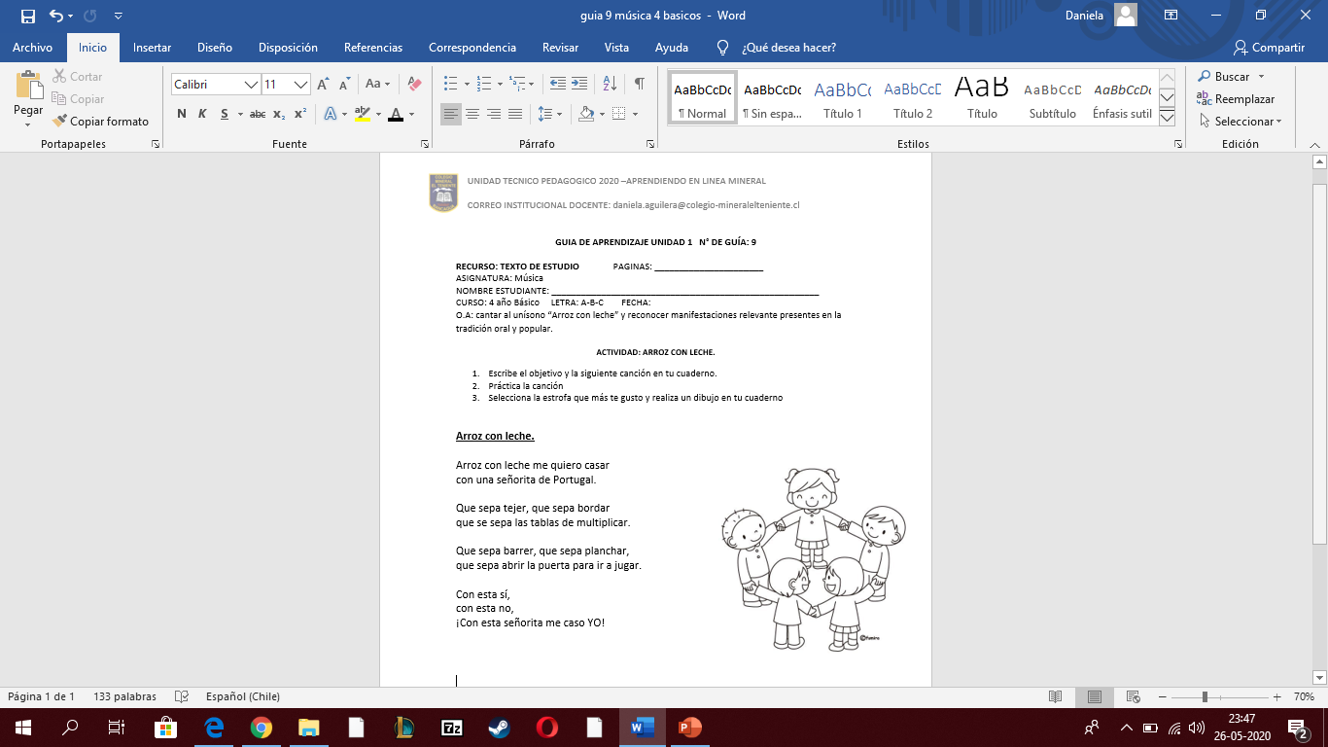
RECOMENDACIÓN PARA GUÍA 9
cuaderno de música lápiz goma Guía n° 9

Slide 4
Haz clic sobre el enlace y podrás escuchar y cantar la canción arroz con leche.
https://www.youtube.com/watch?v=-QLLboEyOs4
Si no logras ingresar a través del enlace, ingresa a YouTube y busca la canción arroz con leche.

